Slide 1
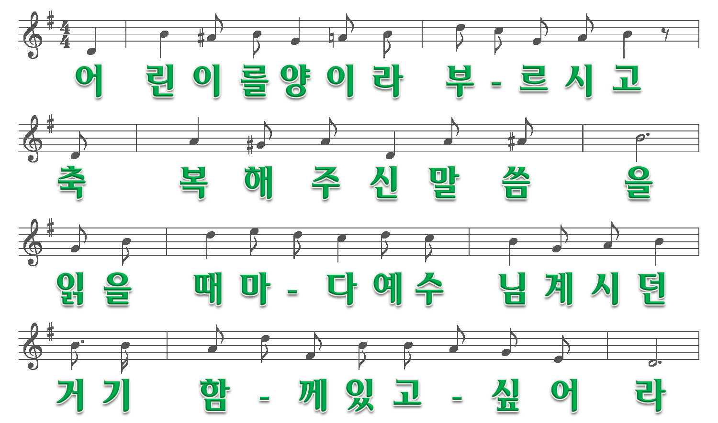
아름다운 옛 이야기
1절
1/6

Slide 2
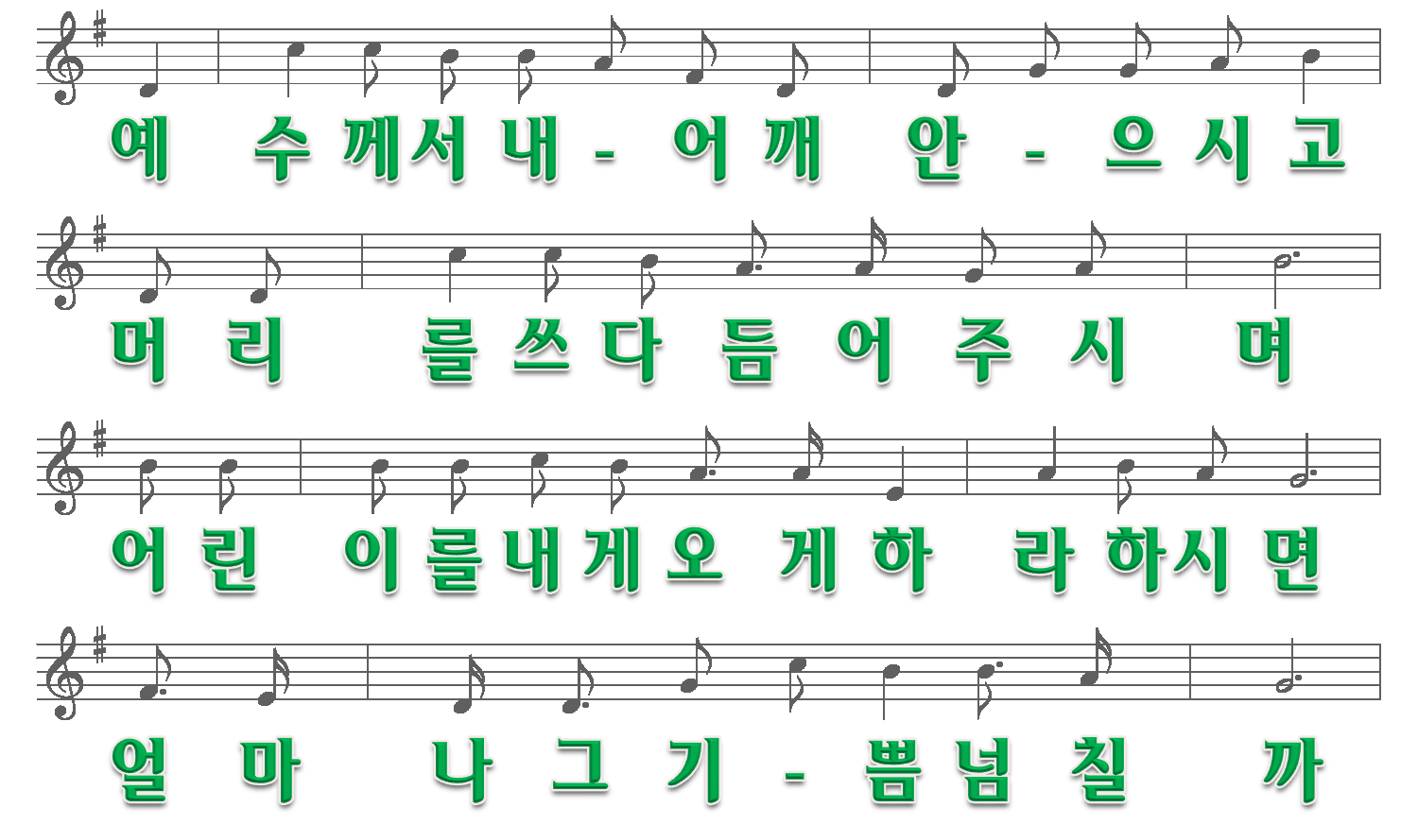
2/6

Slide 3
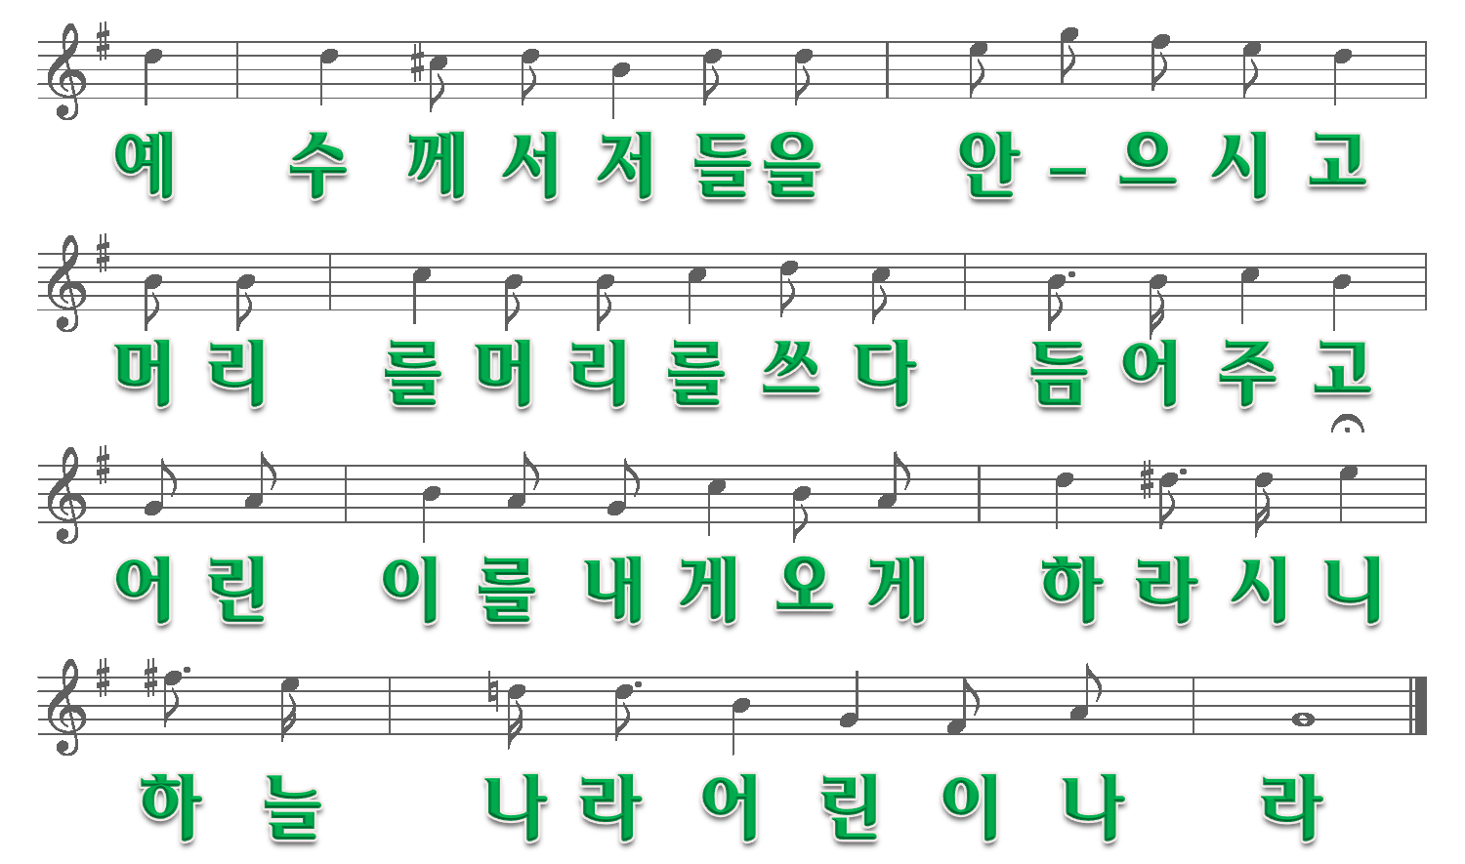
3/6

Slide 4
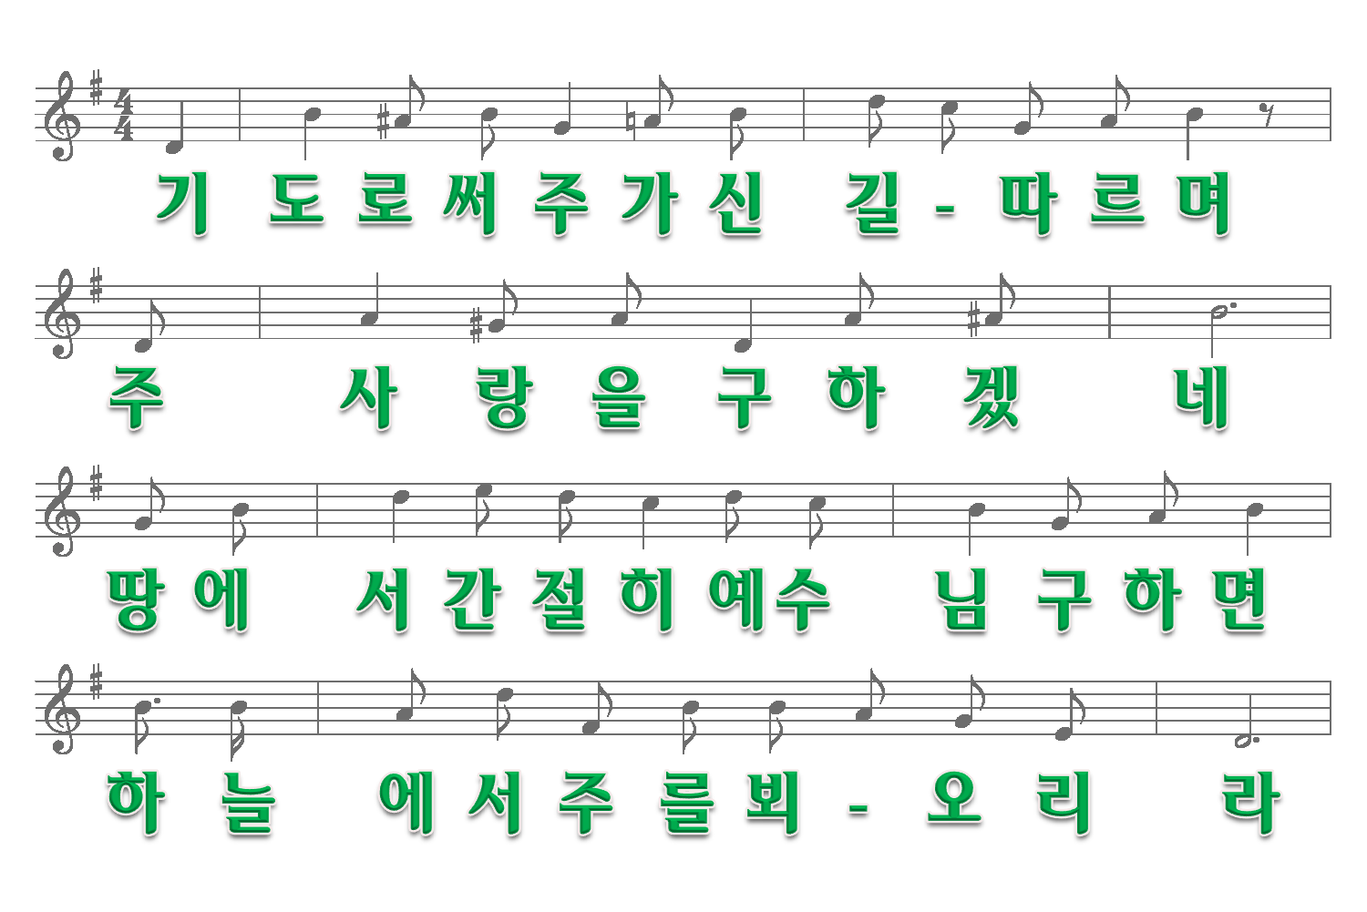
2절
4/6

Slide 5
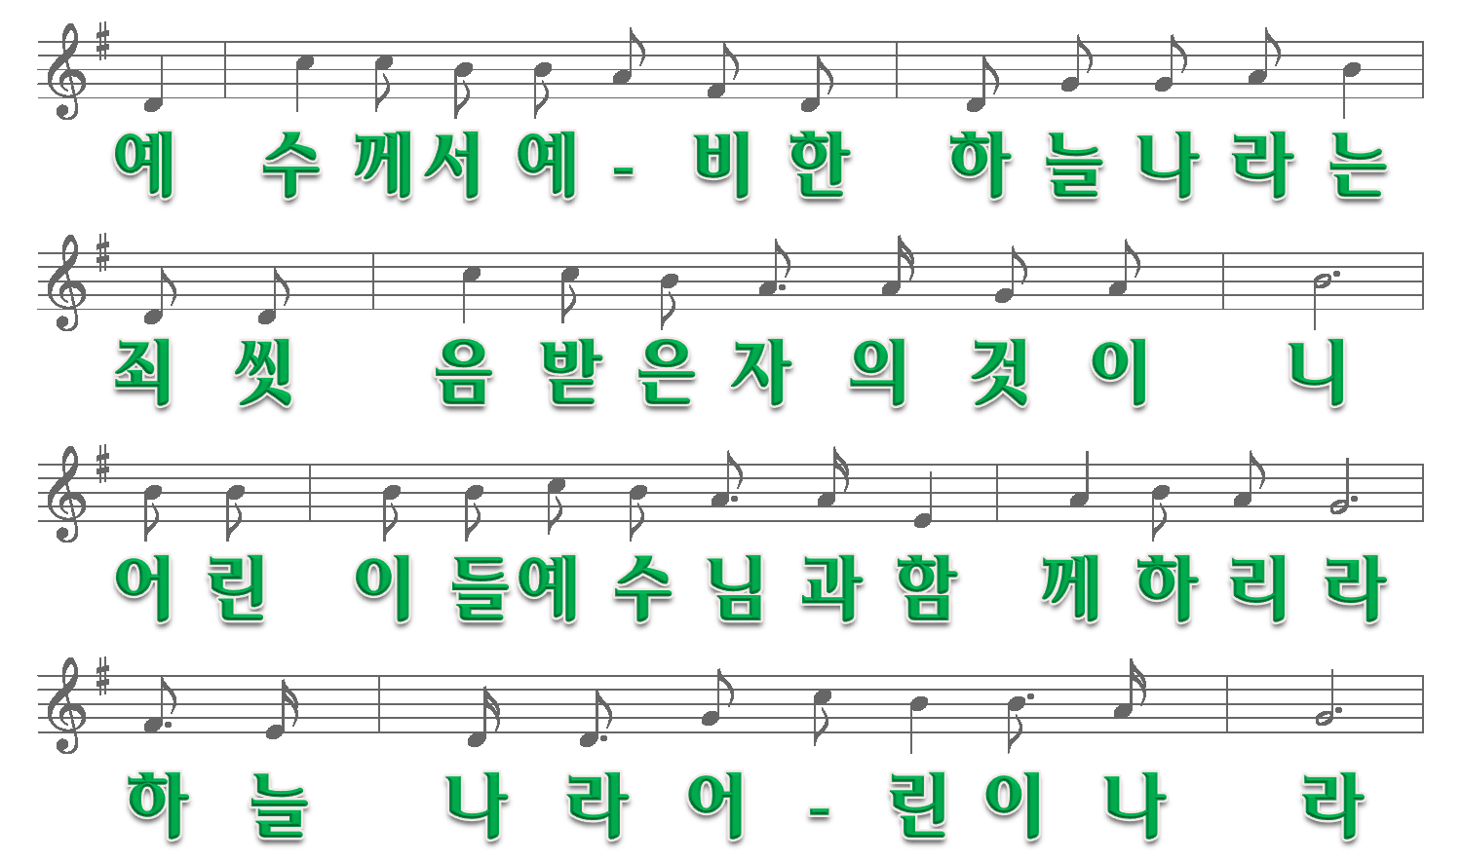
5/6

Slide 6
6/6

